Slide 1
LESSON 6 OF 6
第十四课 · 家具
1 / 19
轻松学中文 2 · P.136 · P.140 · P.141
我要买衣柜，应该上几楼？
Buying Furniture, Describing a House
Year 8 · Book 2 · Unit 5 · Lesson 14 · 50 minutes

Slide 2
0–8 MIN · REVIEW
复习 · 抢答 · 90 秒
2 / 19
认一认 · CHARACTERS ONLY · 一起读出来
沙发
茶几
电视柜
张
空调
洗衣机
里面
冰箱
烤箱
电炉
椅子
把
书桌
衣柜
书架
先把这一页换成只有图、编号 1–15，九十秒写出中文，量词也要写。写得最多的念一遍，全班一起补。

Slide 3
0–8 MIN · REVIEW
复习 · 改一改
3 / 19
三句 · 五节课各挑一个最常错的
我的房间有一个椅子。
我的房间有一把椅子。
椅子用「把」
洗衣机有厨房。
洗衣机在厨房里面。
已知的东西找地方 → 在，而且要方位词
你有不有书架？
你有没有书架？
「有」配「没」，不配「不」
这三条正好是单元测验最爱考的三条。

Slide 4
8–10 MIN
学习目标 · Learning Intention
4 / 19
LEARNING INTENTION · 学习目标
We are learning to ask which floor of a store sells what we want, and describe a furnished house to the class.
SUCCESS CRITERIA · 我能……
1
I can ask which floor sells something
会问「我要买衣柜，应该上几楼？」
2
I can direct someone to a floor
会答「请上三楼」
3
I can describe a room out loud for a minute, without reading it
能不看稿，用中文说一分钟

Slide 5
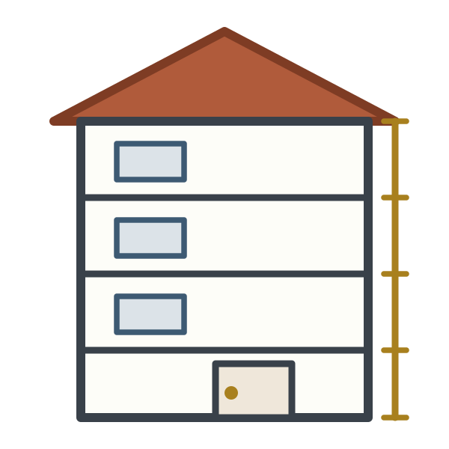
10–20 MIN · I DO
今天没有生词
5 / 19
今天一个新词都没有
应该 第四单元学的。 楼 几 第十三课学的。
上 请 七年级就学了。
所以今天这个句型，是用你已经有的零件拼出来的——这正是学到现在最该注意的一件事。
屏幕上的十五个词也一个不少，整节课都留着。
我要买衣柜，应该上几楼？ —— 请上三楼。

Slide 6
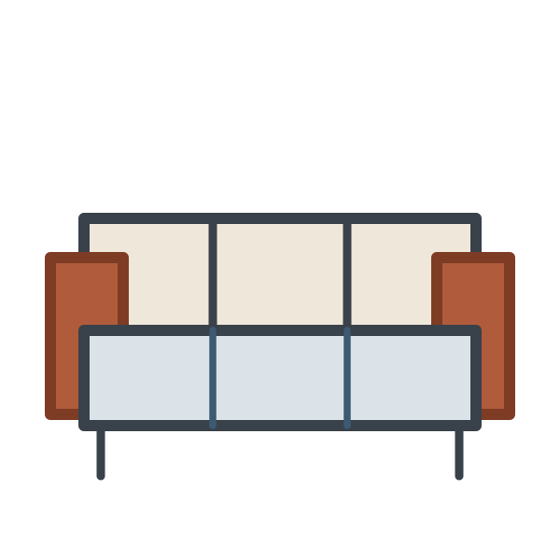




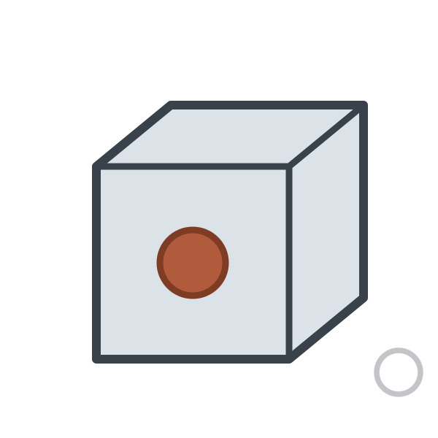



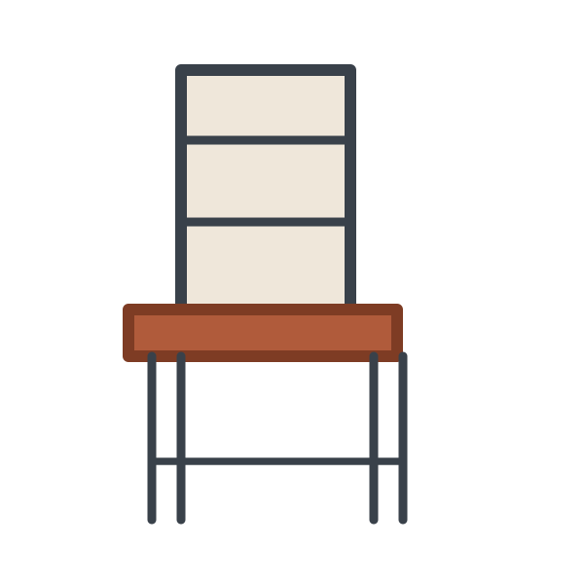
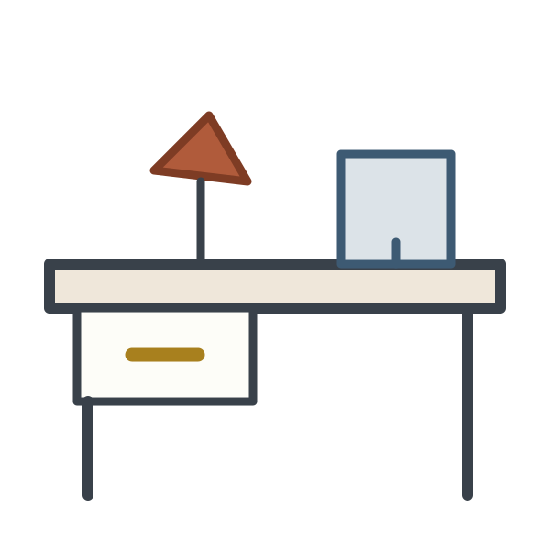


10–20 MIN · I DO
词汇总览 · stays on screen all lesson
6 / 19
词汇总览 · 这一课的生词 · STAYS UP WHILE YOU WORK
张
沙发
茶几
电视柜
空调
洗衣机
里面
把
冰箱
烤箱
电炉
椅子
书桌
衣柜
书架
第十四课全部生词。今天三个活动都要用到它们——全部。

Slide 7
10–20 MIN · I DO
句型 · Sentence pattern
7 / 19
句型 · 在家具店问路
（请问，）我要买 ＋ 东西 ＋ ，应该上几楼？ → 请上 ＋ 数字 ＋ 楼。
1
我要买衣柜，应该上几楼？ —— 请上三楼。
The basic exchange, straight from p.136.
2
我要买冰箱，应该上几楼？ —— 请上四楼。
Same frame, different item and floor.
3
请问，你们有没有书架？ —— 有，在二楼。
Opening with 请问, and last lesson's V-not-V carried straight in.
请问是跟陌生人开口之前那一句。第十五课问路的时候，它会一直出现。

Slide 8
10–20 MIN · I DO
句型 · 最难的一句
8 / 19
一次买两样，回答要把两样都处理掉
请问，我要买一张书桌和一把椅子，应该上几楼？ —— 书桌在三楼，椅子也在三楼，请上三楼。
Excuse me, I want to buy a desk and a chair — which floor should I go to? — Desks are on the third floor and chairs are too, so please go to the third.
两样东西、两个量词，答话要先说清楚各在几楼，再给一句结论。

Slide 9
10–20 MIN · I DO
对话 · 课本 p.136 第 8 题
9 / 19
老师先跟一个同学演两遍，再全班齐读，再两人练
A
请问，我要买沙发，应该上几楼？
B
请上二楼。
A
我还要买一个冰箱，应该上几楼？
B
冰箱在四楼，请上四楼。
两人练的时候，四轮，每轮换一样东西——从总览页上挑，不许重复。

Slide 10
10–20 MIN · I DO
检查理解 · CFU
10 / 19
检查理解 · CHECK FOR UNDERSTANDING
1
怎么问「在几楼」？
全班一起说。再说一次，这次买冰箱
2
翻译：Please go to the fourth floor.
写在小白板上
3
这句话对不对？ 我要买衣柜，应该几楼？
少了一个字，少了哪个？
4
点三个同学，各说一样东西，全班答几楼
答案是你们自己定的，只要说得出来就算
答案不上屏——老师现场收（白板／点名）。

Slide 11
20–43 MIN · FLEXIBLE PRACTICE
活动一 · 8 分钟
11 / 19
活动一 · 两人开一家四层的家具店
3 分钟 把总览页上十五个词全部分到四层楼去——一个都不能落下。
每一层用中文写一个名字，写得出理由才算数。
2 分钟 照你们自己的楼层表，写三组完整的问答。
请两组念自己的楼层表，全班检查有没有漏掉的词。
我要买书架，应该上几楼？ —— 请上三楼。

Slide 12
20–43 MIN · FLEXIBLE PRACTICE
活动一 · Extension
12 / 19
活动一 · 加难
开五层，第五层专门放「哪儿都不属于」的东西。
用中文给第五层起个名字，还要替两样东西辩护，说明为什么放在那儿。
再写一组客人要买你们店里没有的东西的对话，并且回答他。
电视柜不是厨房的东西，也不是卧室的东西，所以在五楼。 ／ 对不起，我们没有……

Slide 13
20–43 MIN · FLEXIBLE PRACTICE
活动二 · 角色扮演 · 6 分钟
13 / 19
活动二 · 一个当客人，一个当店员
1
老师发给每组一张纸条，上面四样东西
每组的四样不一样
2
客人问四次，然后换角色，再换四样
开口一定要说「请问」
3
回答不能只说数字，要说一整句
✗ 三楼 ✓ 请上三楼。
4
老师走动，把楼层表从说得出来的那组收走
留给还需要看的那组
纸条提前写好——每组四样，从十五个词里挑。

Slide 14
20–43 MIN · FLEXIBLE PRACTICE
活动二 · Extension
14 / 19
活动二 · 加难
客人不说东西的名字——只描述它，店员要先猜出来才能回答。
店员回答的时候，东西的名字和楼层都要说出来。
然后店员还要多卖他一样他本来没打算买的东西。
我要买一个大的，可以放很多书，在房间里面。

Slide 15
20–43 MIN · FLEXIBLE PRACTICE
活动三 · 看图说话 · You Do · 6 分钟
15 / 19
活动三 · 课本 P.140 第 15 题
3 分钟 安静，看图写五到六句：房间、家具、位置、大小。
然后把书合上，图翻过去。
2 分钟 两人一组，一个人凭记忆说出来，另一个人数他用了几个生词（十五个里的）。
每组数得最多的那一个，说给全班听。
客厅不算大，里面有一张沙发和一个茶几，电视在电视柜上面。

Slide 16
20–43 MIN · FLEXIBLE PRACTICE
活动三 · Extension
16 / 19
活动三 · 加难
不说图上的房子——说你自己家，而且要站起来对全班说满一分钟，不看纸。
开头先说房子（第十三课：层、楼上、楼下），
每个房间用「有」请东西进来，至少三样东西用「在」摆好位置，
最后用「不算大」或者「特别」下一个判断。
说完，接受全班两个「V 不 V」提问，并且回答。
我家的房子有两层，楼下有客厅和厨房……我的房间不算大，可是我特别喜欢。

Slide 17
20–43 MIN · FLEXIBLE PRACTICE
问题卡 · 课本 p.141 第 17 题
17 / 19
七组问题 · 课本 P.141 第 17 题 · 六节课走一遍，游戏接不上时用
1
你有没有自己的房间？
第五节课
2
你的房间里有什么？
带量词
3
你的房间大不大？
不算大 ／ 不大也不小
4
你的书桌上有什么？
用「在」说位置
5
你们家的客厅里有什么？
第一、二节课
6
你们家的厨房里面有什么？
第三节课
7
你想不想买新家具？买什么？
「V 不 V」＋ 总览页

Slide 18
20–43 MIN · FLEXIBLE PRACTICE
游戏 · 猜我要买什么 · 3 分钟
18 / 19
游戏 · 从总览页挑一样，让全班猜
1
一个同学心里挑一样，不说出来
全班提问，只能用中文，最多二十个
2
是不是厨房的东西？ 有没有门？ 大不大？
猜中换人，玩两三轮
3
加难：回答的人不能说「是」也不能说「不是」
每次都要说一整句，给一点消息
4
而且提问只能用「V 不 V」
问成「……吗？」的，这一轮作废
什么都不用准备。问题接不上的时候，用上一页的七组问题。

Slide 19
43–50 MIN · PLENARY
小结 · 六节课一起看
19 / 19
小结 · 43–50 分钟 · 这一次看的是整课，不只是今天
回看目标 · 把六节课的 success criteria 一起放上来，一节课一节课念——一共十八条。
自评 · 小白板上画六行，一行一节课：👍 / 😐 / 👎。收上来——这是单元测验之前你能拿到的、最清楚的一张全班情况表。
出门条 · 两行，写在同一张纸条上。
下一课 · 第十五课，我们出门——社区、商店、有多远、怎么去。
出门条：① 我要买 ______，应该上几楼？ ② 用一句话说你家的任何一个房间，量词要对。

